Slide 1








BASIS DATA TERSEBAR
MANAJEMEN BASIS DATA
DOSEN PENGAMPU :
Dr. Rice Novita, S.Kom., M.Kom

Slide 2



Apa itu Basis Data Tersebar?

Slide 3
Basis data tersebar adalah basis data yang secara logika menyatu, yang tersebar secara fisik pada komputer-komputer yang terletak di beberapa lokasi sekaligus, dan terhubung satu sama lain dengan jaringan komunikasi data.

Slide 4
Karakteristik Basis Data Tersebar?

Slide 5
Distribusi data: Data tersebar di beberapa lokasi fisik.
Kesatuan logika: Data secara logis tetap menyatu.
Keterhubungan: Komputer-komputer yang menyimpan data saling terhubung.

Slide 6
Kelebihan dan Kekurangan?

Slide 7
Kelebihan :
Meningkatkan kinerja: Data dapat diakses dari lokasi yang paling dekat dengan pengguna.
Meningkatkan keandalan: Data tidak bergantung pada satu lokasi fisik.
Meningkatkan keamanan: Data dapat didistribusikan ke lokasi yang aman.

Slide 8
Kekurangan :
Meningkatkan biaya: Membutuhkan infrastruktur jaringan yang memadai.
Meningkatkan kompleksitas: Membutuhkan pengelolaan yang kompleks.
Meningkatkan masalah keamanan: Keamanan data menjadi lebih kompleks.

Slide 9





Perbedaan dengan Basis Data Terdesentralisasi

Slide 10
Basis data terdesentralisasi juga tersimpan pada komputer-komputer dilokasi-lokasi yang berbeda, tetapi masing-masing komputer tidak saling terhubung lewat sarana jaringan sehingga pada pengguna dari lokasi-lokasi yang berbeda tidak dapat saling berbagi data

Slide 11
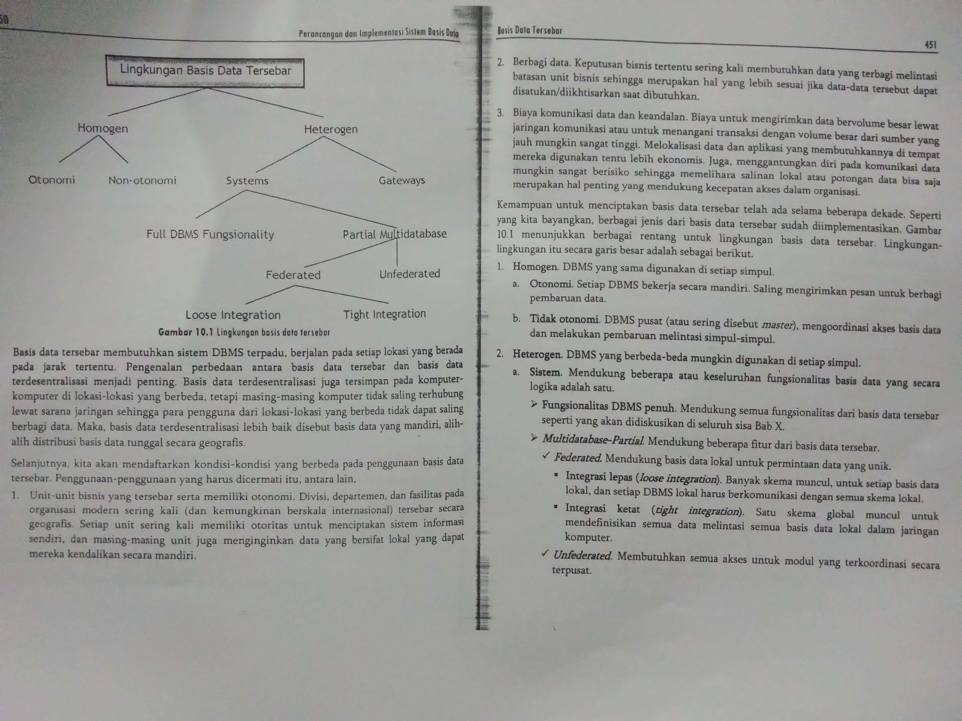

Slide 12
Lingkungan-lingkungan Basis Data Tersebar
1.Homogen : DBMS yang sama digunakan disetiap simpul
a. Otonomi
Setiap DBMS bekerja secara mandiri. saling mengirimkan pesan untuk berbagi pembaruan data
b. Tidak Otonomi
DBMS pusat, mengoordinasi akses basis data dan melakukan pembaruan melintasi simpul-simpul

Slide 13
2 Heterogen . DBMS yang berbeda - beda mungkin digunakan di setiap simpul .
a Sistem . Mendukung beberapa atau keseluruhan fungsionalitas basis data yang secara logika adalah satu
Fungsionalitas DBMS penuh Mendukung semua fungsionalitas dari basis data tersebar

Slide 14
Partial-Multidatabase Mendukung beberapa fitur dari basis data tersebar
<> Federated Mendukung basis data lokal untuk permintaan data yang unik
Integrasi lepas ( loose integration ) Banyak skema muncul , untuk setiap basis data lokal , dan setiap DBMS lokal harus berkomunikasi dengan semua skema lokal
Integrasi ketat ( tight integration ) Satu skema global muncul untuk mendefinisikan semua data melintasi semua basis data lokai dalam jaringan komputer
<> Unfederated Membutuhkan semua akses untuk modul yang terkoordinasi secara Terpusat

Slide 15
b. Gateway . Suatu lintasan sederhana diciptakan ke basis data yang lain, tanpa menghiraukan apakah basis data secara logis adalah satu

Slide 16

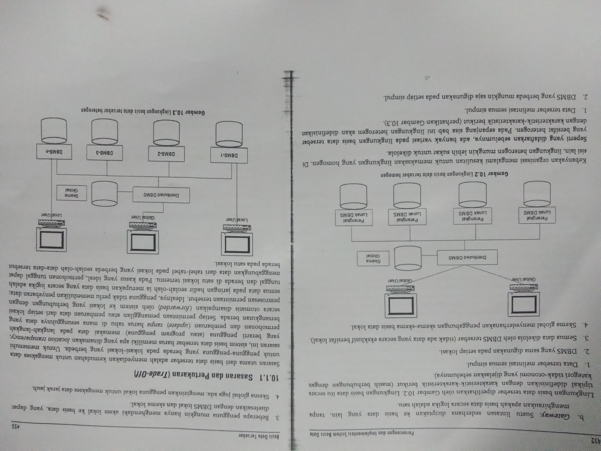




Slide 17
Karakteristik :
1 . Data tersebar melintasi semua simpul
2. DBMS yang sama digunakan pada setiap lokasi
3. Semua data dikelola oleh DBMS tersebar ( tidak ada data yang secara eksklusif bersifat lokal ) .
4. Skema global menyederhanakan penggabungan skema - skema basis data lokal

Slide 19
Karakteristik :
1 . Data tersebut melintasi semua simpul
2. DBMS yang berbeda mungkin saja digunakan pada setiap simpul
3. Beberapa pengguna mungkin hanya menghendaki akses lokal ke basis data, yang dapat diselesaikan dengan DBMS lokal dan skema lokal
4. Skema global juga ada, mengizinkan pengguna lokal untuk mengakses data jarak jauh

Slide 20
Sasaran dan Pertukaran ( Trade - off )
Sasaran utama dari basis data tersebar adalah menyediakan kemudahan untuk mengakses data untuk pengguna - pengguna yang berada pada lokasi - lokasi yang berbeda
sistem basis data tersebar harus memiliki apa yang dinamakan location transparency , yang berarti pengguna ( atau program pengguna ) memakai data pada langkah - langkah permohonan dan pembaruan ( update ) tanpa harus tahu di mana sesungguhnya data yang bersangkutan berada .
Idealnya , pengguna tidak perlu memedulikan penyebaran data ; semua data pada jaringan hadir seolah - olah ia merupakan basis data yang secara logika adalah tunggal dan berada di satu lokasi tertentu . Pada kasus yang ideal . permohonan tunggal dapat menggabungkan data dari tabel - tabel pada lokasi yang berbeda seolah - olah data - data tersebut berada pada satu lokasi .

Slide 21
Sasaran kedua dari batis data tersebar adalah otonomi lokal ( local autonomy ) . yaitu kemampuan administratif basis data lokal untuk beroperasi secara mandin saat koneksi ke simpul lain mengalami kegagalan . Dengan otonomi lokal ini setiap lokasi memiliki kemampuan untuk mengendalikan data lokal . mengelola keamanan . mencatat transaksi - transaksi , melakukan recovery data saat terjadi kegagalan lokal , dan menyediakan akses penuh pengguna lokal pada data lokal saat lokasi pusat tidak dapat beroperasi

Slide 22
Dengan teknologi basis data tersebar sinkron ( synchronous distributed database ) , semua data pada jaringan komputer secara kontinu dijaga agar berada pada keadaan mutakhir ( up - to - date ) . Dengan teknologi sinkron ini jika ada salinan data pada jaringan yang diperbarui , langkah pembaruan yang sama harus dilakukan pada salinan data pada bagian jaringan yang lain

Slide 23
Teknologi basis data tersebar asinkron ( asynchronous distributed database ) memelihara data tereplikasi pada simpul - simpul yang berbeda sehingga server lokal dapat mengakses data tanpa harus melakukan pemeriksaan melintasi jaringan Dengan teknologi asinkron , ada waktu tertentu yang dibutuhkan dalam penjalaran perubahan data pada jaringan sehingga ketidakkonsistenan data sampai tahap tertentu diperbolehkan

Slide 24

Keunggulan Basis data tersebar dibanding Basis Data terpusat
Keunggulan
Peningkatan Keandalan
Kendali lokal
Pertumbuhan secara modular
Biaya komunikasi yang lebih rendah
Waktu tanggap yang lebih baik

Slide 25
Kekurangan Basis data tersebar dibanding Basis Data terpusat
Kekurangan
Biaya perangkat lunak yang tinggi
Biaya pemrosesan yang relatif tinggi
Integritas data yang kurang terjamin
Waktu tanggap yang rendah

Slide 26




Pilihan untuk basis data tersebar
Replikasi data
Pemartisian horizontal
Pemartisisan vertikal
Kombinasi dari ketiga strategi sebelumnya

Slide 27
Replikasi Data
Replikasi memungkinkan organisasi - organisasi untuk memindahkan basis data dari mainframe terpusat ke server - server yang spesifik pada lokasi tertentu , dekat dengan para pengguna .
Replikasi mungkin menggunakan teknologi basis data sinkron maupun asinkron . Meskipun demikian , teknologi asinkron adalah teknologi yang paling sering digunakan .

Slide 28
Keunggulan dari Replikasi Data
Keunggulan
Keandalan, jika salah satu lokasi memuat relasi basis data mengalami kegagaln, salinannya selalu dapat ditemukan dilokasi lain
Waktu tanggap yang cepat
Kemungkinan untuk mengabaikan rutin yang rumit untuk menjaga integritas transaksi terdistribusi
Mengurangi koordinasi antarsimpul, setiap transaksi secara mandiri dapat diproses tanpa koordinasi dalam jaringan
Mengurangi lalu lintas pada jaringan saat waktu sibuk

Slide 29
Kekurangan dari Replikasi Data
Kekurangan
Keburukan ruang penyimpanan, setiap lokasi
Biaya dan kerumintas pembaruan, kapan pun relasi diperbarui, pembaruan tersebut harta dijalarkan ke setiap lokasi yang memiliki salinannya.

Slide 30
Replikasi yang sangat sesuai digunakan saat kebanyakan proses adalah pembacaan data, seperti pada aplikasi-aplikasi nomor telepon, jadwal pemberangkatan kereta api, jadwal pemberangkatan pesawat udara, dsb

Slide 31
REPLIKASI SNAPSHOT
Replikasi snapshot adalah salah satu metode replikasi basis data di mana salinan dari basis data diambil pada titik waktu tertentu dan kemudian dikirim ke setiap lokasi yang tereplikasi. Metode ini tidak membutuhkan ruang penyimpanan yang besar dan membutuhkan waktu yang lebih singkat untuk melakukan pembaruan dibandingkan dengan replikasi penuh. Namun, replikasi snapshot tidak menjamin bahwa semua lokasi memiliki data yang sama dan konsisten, karena data di setiap lokasi dapat berubah setelah snapshot diambil.
Replikasi snapshot cocok digunakan untuk aplikasi-aplikasi yang tidak membutuhkan data terkini, seperti aplikasi untuk sistem pendukung keputusan (Decision Support System (055)) dan penggudangan (warehousing) atau penambangan (mining). Replikasi snapshot juga cocok digunakan untuk aplikasi-aplikasi yang tidak sering melakukan pembaruan, seperti aplikasi untuk nomor telepon, jadwal pemberangkatan kereta api, atau jadwal pemberangkatan pesawat udara

Slide 32
REPLIKASI REAL TIME
Replikasi dekat ke waktu nyata (real time) adalah salah satu metode replikasi basis data di mana setiap transaksi yang telah diselesaikan disebarkan ke setiap lokasi yang tereplikasi tanpa harus mendapatkan konfirmasi simpul asal. Metode ini cocok digunakan untuk aplikasi-aplikasi yang membutuhkan pemrosesan waktu nyata, seperti aplikasi untuk sistem perdagangan elektronik atau aplikasi untuk sistem kontrol otomatis.
Berikut adalah ringkasan dari masing-masing metode replikasi:

Slide 33
KAPAN MENGGUNAKAN REPLIKASI
Replikasi basis data merupakan alternatif perancangan yang dapat diterima untuk basis data tersebar bergantung pada beberapa faktor, yaitu:
Penundaandata
Implikasi kinerja
Kesukaran untuk menangani pembaruan pada basis data tereplikasi
Kemampuan DBMS
Kemampuan komunikasi jaringan.
Heterogenitas pada jaringan

Slide 34
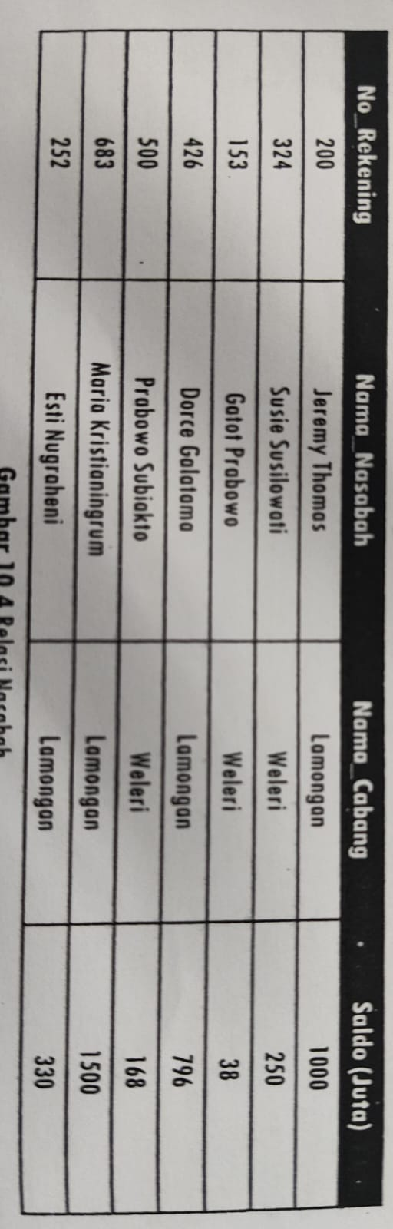
GAMBAR 10.4

Slide 35
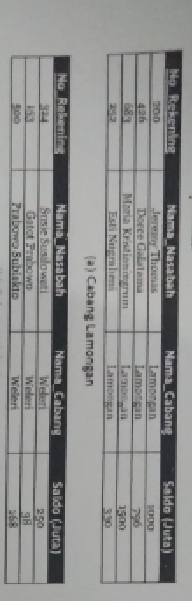
PARTISI HORIZONTAL
Pemartisian horizontal adalah menaruh sebagian relasi di suatu lokasi dan menaruh sebagian relasi yang lain di lokasi yang berbeda pula. Secara sederhana, rekaman-rekaman pada suatu relasi disebarkan ke beberapa lokasi.
GAMBAR 10.5

Slide 36
Keunggulan partisi horizontal
Efisiensi. Data tersimpan dekat dengan tempat di mana data tersebut digunakan dan terpisah dengan data lain yang digunakan oleh program atau pengguna yang lain.
Optimasi lokal. Data dapat disimpan untuk mengoptimasi kinerja untuk akses-akses lokal.
Keamanan. Data yang tidak relevan untuk penggunaan tertentu mungkin tidak diperkenankan untuk diakses di lokasi tertentu.
Kemudahan permohonan. Mengombinasikan data lewat pemartisian horizontal ini mudah sebab baris-baris dapat secara sederhana digabungkan.
Kelemahan partisi horizontal
Kecepatan akses yang tidak konsisten. Saat data dari beberupa partiai dibutuhkan, misalnya dengan pernyataan SQL: JOIN atau UNION, waktu akses dapat secara signifikan berbeda dari akses yang bersifat lokal.
Kesukaran dalam pencadangan untuk keamanan (backup). Karena data tidak tereplikasi, saat data pada suatu lokasi tidak dapat diakses atau rusak, penggunaan tidak dapat dialihkan ke lokasi yang lain tempat cadangan berada; data mungkin hilang jika prosedur pencadangan tidak dilakukan dengan benar.
Secara umum, pemartisian horizontal dapat meningkatkan kinerja dan skalabilitas sistem basis data tersebar. Namun, perlu diperhatikan kelemahan-kelemahannya sebelum menerapkan pemartisian horizontal

Slide 37
Gambar 10.5 memperlihatkan pemartisian relasi Nasabah secara horizontal yang ditunjukkan pada Gambar 10.4. Setiap baris sekarang berlokasi di cabangnya masing-masing. Jika pelanggan secara aktual melakukan transaksi-transaksi di cabangnya masing-masing, transaksi-transaksi itu akan diproses secara lokal dan waktu tanggapnya akan diminimalkan. Saat pelanggan melakukan transaksi untuk cahang yang lain, transaksi harus ditransmisikan ke cabang yang sesuai dan tanggapan dikirimkan kembali ke cabang tempat pelanggan yang bersangkutan melakukan transaksi (ini adalah pola normal pada ATM). Jika pola transaksi pelanggan berubah (mungkin karena berpindah cabang), sistem akan mampu mendeteksi perubahan tersebut dan secara dinamis memindahkan rekaman ke lokasi yang seharusnya.

Slide 38
PARTISI VERTIKAL
Partisi vertikal adalah teknik yang membagi tabel database menjadi beberapa tabel yang lebih kecil berdasarkan kolom. Misalnya, tabel pelanggan dapat dipartisi vertikal berdasarkan negara, sehingga setiap tabel partisi hanya berisi data pelanggan untuk negara tertentu.
Keuntungan
Meningkatkan kinerja database dengan memisahkan data yang sering diakses bersama.
Mengurangi ukuran tabel database, yang dapat meningkatkan kinerja database dan mengurangi biaya penyimpanan.
Meningkatkan skalabilitas database.
Meningkatkan kemudahan manajemen database.

Slide 39
Kerugian
Dapat menambah kompleksitas database.
Dapat mengurangi efisiensi pemrosesan kueri yang melibatkan data dari beberapa tabel partisi.
Dapat meningkatkan biaya pemeliharaan database.
Pada gambar yang dikirimkan, tabel Bagian dipartisi vertikal berdasarkan kolom Departemen. Tabel Bagian_Perakitan hanya berisi data bagian yang digunakan oleh departemen perakitan, sedangkan tabel Bagian_Rekayasa hanya berisi data bagian yang digunakan oleh departemen rekayasa.
Kesimpulan
Partisi vertikal dapat menjadi teknik yang efektif untuk meningkatkan kinerja dan skalabilitas database. Namun, penting untuk mempertimbangkan keuntungan dan kerugiannya sebelum menerapkan partisi vertikal.

Slide 40
Contoh penerapan
Berikut adalah beberapa contoh penerapan partisi vertikal:
Sebuah perusahaan manufaktur dapat menggunakan partisi vertikal untuk membagi tabel produk berdasarkan kategori produk.
Sebuah perusahaan ritel dapat menggunakan partisi vertikal untuk membagi tabel pelanggan berdasarkan lokasi.
Sebuah perusahaan media dapat menggunakan partisi vertikal untuk membagi tabel konten berdasarkan tanggal publikasi.
Secara umum, partisi vertikal dapat diterapkan untuk tabel database apa pun yang berisi data yang sering diakses bersama.

Slide 41
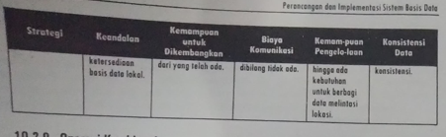
Operasi kombinasi
pemartisian secara horizontal maupun vertikal dimung- kinkan untuk penyebaran data, tentu saja untuk alasan efisienal serta efektivitas
BDSM tersebar
untuk dapat menggunakan sisitem basis data tersebar,kita harus memiliki sistem pengelolaan basis data yang dapat digunakan untuk meng akses data_data dari berbagai simpul.kita akan menanamkan sistem ini sebagai BDSM tersebar (Distributed BDSM).yang mengelola basis data lokal pada lokasi yang bersangkutan.

Slide 42
Ketertutupan Konkurensi
Sasaran manajemen konkurensi mudah untuk di definisikan,tetapi sukar untuk di praktikan.Meskipun sistem tersebar mungkin menjalankan transaksi-transaksi secara konkuren,ketertutupan konkurensi (concurrency transperency) memungkinkan setiap transaKsi dilakukan seolah olah masing Masing transaksi merupakan satu aktivitas tunggal dalam sistem
Timestamping
Timestamping dalam konteks basis data merujuk pada praktik menambahkan penanda waktu (timestamp) ke data atau catatan yang ada dalam basis data. Ini memungkinkan pelacakan waktu terjadinya perubahan atau pembuatan data, dan dapat digunakan untuk memahami sejarah perubahan data, melacak versi, atau menyusun catatan waktu dalam berbagai operasi basis data.
Optimasi permohonan
Optimasi permohonan sering kali melibatkan berbagai strategi untuk meminimalkan waktu respons, mengurangi beban server, dan meningkatkan pengalaman pengguna.

Slide 43
Permasalahn yang lebih kompleks muncul saat satu atau lebih pengguna mencoba memperbarui data yang tereplikasi.perubahan harus diselesaikan secara akurat dan konkuren pada semua lokasi.
Setiap simpul pada sistem tersebar adalah sasaran dari tipe kegagalan yang sama seperti pada sistem terpusat ,contoh kegagalan media penyimpanan,kegagalan jaringan komunikasi,dan sebagainya
Deteksi kesalahan dan pengaturan ulang sistem kemungkinan besar merupakan fungsi dari sarana komunikasi atau prosesor
Untuk memastikan integeritas data untuk operasi pembaruan,manajer-manajer transaksi yang saling bekerja sama mengeksekusi protokol COMMIT (commit protocol),yang merupakan prosedur terdefinisi untuk memastikan transaksi global dengan sukses diselesaikan

Slide 44
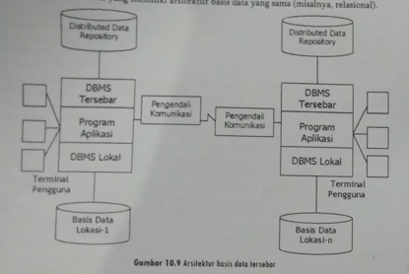
GAMBAR 10.9 Arsitektur Basis Data Tersebar

Slide 45
Optimasi permohonan
1. Pemrosesan Permohonan dalam Sistem Basis Data Terdistribusi:
- Terdapat tiga langkah utama dalam pemrosesan permohonan: dekomposisi permohonan, lokalisasi data, dan optimasi global.
- Langkah pertama, dekomposisi permohonan, adalah menyederhanakan permohonan ke bentuk yang lebih terstruktur dengan prinsip aljabar relasional.
- Langkah kedua, lokalisasi data, mengubah permohonan agar secara eksplisit merujuk pada data di lokasi tertentu, menghindari kebutuhan data di seluruh jaringan.
- Langkah ketiga, optimasi global, melibatkan keputusan tentang urutan pemrosesan bagian permohonan, pemindahan antar lokasi, dan bagian mana dari permohonan yang dieksekusi.

Slide 46
Optimasi permohonan
2. Desain Basis Data Terdistribusi dan Efisiensi Pemrosesan Permohonan:
- Desain basis data terdistribusi bertujuan untuk mendukung kinerja efisien dalam pemrosesan permohonan.
- Desain ini mengalokasikan data pada lokasi tertentu dan mempertimbangkan cara data akan digunakan untuk memastikan pemrosesan permohonan dengan efisiensi maksimal.
- Tujuan akhirnya adalah memproses permohonan dengan cara yang paling efisien, mempertimbangkan alokasi data pada lokasi dan sifat penggunaan data tersebut.

Slide 47
Tahapan Evolusi DBMS Tersebar
1. Unit Kerja Jarak Jauh:
- Tahap awal memungkinkan pernyataan SQL dihasilkan pada satu lokasi dan dieksekusi sebagai unit tunggal pada DBMS jarak jauh tunggal.
- Komputer pengirim dan penerima perlu menggunakan DBMS yang sama; aplikasi harus mengetahui letak data sebelum melaksanakan unit kerja jarak jauh. Konsep ini tidak mendukung ketertutupan lokasi.
2. Unit Kerja Tersebar:
- Memungkinkan pernyataan dalam unit kerja merujuk pada berbagai lokasi DBMS jarak jauh.
- Sistem berkonsultasi dengan Data Directory untuk melokalisasi tabel yang dibutuhkan pada setiap pernyataan. Meskipun data mungkin berada di beberapa lokasi, setiap pernyataan membutuhkan data hanya dari satu lokasi.
3. Permintaan Tersebar:
- DBMS yang canggih memungkinkan pernyataan SQL tunggal mengambil data dari beberapa lokasi sekaligus, mendukung ketertutupan lokasi secara penuh.
- Meskipun demikian, bisa atau tidak mendukung ketertutupan replikasi atau kegagalan, dan diharapkan adanya DBMS yang mendukung keseluruhan ketertutupan di masa depan.

Slide 48
Poduk DBMS Tersebar
- Banyak vendor DBMS saat ini memiliki versi untuk basis data terdistribusi, terutama dalam bentuk lingkungan basis data tersebar homogen.
- Dalam lingkungan klien-server, pengguna memetakan hubungan dengan lokasi jarak jauh, memuat perangkat tengah basis data ke memori, memungkinkan akses ke basis data tersebar.
- Menemukan produk DBMS tersebar yang sesuai dengan kebutuhan organisasi bisa sulit karena perbedaan pendekatan dan kemampuan produk.
1. Pertimbangan Penggunaan DBMS Tersebar:
- Perancangan basis data tersebar membutuhkan analisis kebutuhan organisasi dan mempertimbangkan kompleksitas DBMS. Gunakan hanya jika memang diperlukan, bukan untuk menciptakan cadangan data sederhana.
- Memilih produk DBMS tersebar memerlukan pertimbangan hati-hati sesuai dengan kebutuhan organisasi.

Slide 49
Pertimbangan dalam Memilih Relational Database Management System (RDBMS)
1. Arsitektur Komputasi: Pemilihan RDBMS tergantung pada tipe arsitektur komputasi yang didukung, misalnya, file server atau client-server.
2. Jumlah Data yang Akan Disimpan: Perkiraan jumlah data yang akan disimpan akan mempengaruhi pilihan RDBMS, misalnya, untuk aplikasi tunggal dengan data sedikit atau aplikasi jaringan pada perusahaan besar.
3. Harga dan Kondisi Keuangan: Harga DBMS bisa mahal; perusahaan besar mungkin tidak terlalu memperhatikan harga, sementara perusahaan kecil mungkin mempertimbangkan biaya.
4. Kinerja, Ekstensibilitas, dan Akses Konkuren: Kinerja DBMS terkait dengan algoritma dan struktur data, sementara ekstensibilitas yang baik memungkinkan akses data dengan pengetahuan SQL yang sedikit. Pertimbangan juga termasuk bagaimana DBMS menangani akses konkuren dan mekanisme penguncian rekaman.

Slide 50
Pertimbangan dalam Memilih Relational Database Management System (RDBMS)
1. Arsitektur Komputasi: Pemilihan RDBMS tergantung pada tipe arsitektur komputasi yang didukung, misalnya, file server atau client-server.
2. Jumlah Data yang Akan Disimpan: Perkiraan jumlah data yang akan disimpan akan mempengaruhi pilihan RDBMS, misalnya, untuk aplikasi tunggal dengan data sedikit atau aplikasi jaringan pada perusahaan besar.
3. Harga dan Kondisi Keuangan: Harga DBMS bisa mahal; perusahaan besar mungkin tidak terlalu memperhatikan harga, sementara perusahaan kecil mungkin mempertimbangkan biaya.
4. Kinerja, Ekstensibilitas, dan Akses Konkuren: Kinerja DBMS terkait dengan algoritma dan struktur data, sementara ekstensibilitas yang baik memungkinkan akses data dengan pengetahuan SQL yang sedikit. Pertimbangan juga termasuk bagaimana DBMS menangani akses konkuren dan mekanisme penguncian rekaman.

Slide 51
Pertimbangan dalam Memilih Relational Database Management System (RDBMS)
5. Recovery Data dan Integritas Basis Data: Pertimbangan meliputi kemampuan recovery data, pengecekan integritas referensial, validitas data yang dimasukkan, serta keabsahan atribut dan nilai-nilai atribut.
6. Dukungan Transaksi dan SQL: DBMS seharusnya mendukung konsep transaksi, memeriksa keberhasilan atau kegagalan transaksi, serta mendukung SQL. Kebanyakan DBMS memiliki beberapa versi SQL.
7. Keamanan: Tingkat keamanan DBMS penting terutama di perusahaan besar, melindungi data dari akses yang tidak sah.

Slide 52
IBM Corporation dan DB2
1. Data Propagator Relasional (DPropR) dengan DB2:
- DPropR, yang digunakan oleh IBM Corporation, berinteraksi dengan DB2, sebuah DBMS relasional yang beroperasi di berbagai platform sistem operasi.
- Fungsinya memungkinkan pembaruan asinkron yang dikirimkan ke lokasi hanya baca (read-only) dari lokasi utama, bertindak sebagai sarana pembaruan.
2. Kemampuan Data Propagator:
- Data Propagator tidak hanya memungkinkan lokasi jarak jauh untuk memberikan himpunan bagian dari data di lokasi utama, tetapi juga keseluruhan permohonan.
- Misalnya, cabang bank jarak jauh dapat memberikan tabel hasil penggabungan data pelanggan dan rekening untuk rekening-rekening di cabang tersebut. Hal ini sangat berguna terutama untuk basis data pendukung keputusan yang melibatkan agregasi dan ikhtisar dari data dasar.

Slide 53
Sybase Inc.
1. Sybase Replication Server:
- Produk DBMS tersebar pertama yang berbasis replikasi.
- Mengandalkan pendekatan lokasi utama untuk pembaruan dan basis data tersebar yang bersifat hanya baca (read-only).
- Memperlakukan informasi baris yang diperbarui sebagai satu transaksi, memudahkan pengendalian integritas basis data pada lokasi jarak jauh.
- Mendukung replikasi berjenjang, di mana lokasi pusat dapat melakukan replikasi per divisi.
- Fitur replikasi mencakup salinan tabel, baris, kolom, dan prosedur tersimpan, mengurangi lalu lintas pembaruan pada jaringan.
2. SQL Anywhere:
- Alat yang dimuat pada komputer bergerak (mobile computer) yang memungkinkan basis data yang bergerak menjadi simpul dengan fungsionalitas penuh pada basis data tersebar.
3. Other Products:
- Sybase juga memiliki produk lain seperti OmniSQL yang menghubungkan basis data Sybase dengan DB2, Oracle, dan beberapa DBMS lainnya, serta SQL Anywhere yang mendukung basis data pada komputer bergerak.

Slide 54
Oracle Corporation
1. Pilihan Replikasi Basis Data Oracle:
- Oracle menyediakan beberapa pilihan replikasi basis data tersebar.
- Table Snapshot: Mendukung penyebaran snapshot secara periodik ke simpul-simpul lain pada jaringan basis data.
- Symmetric Replication: Bentuk teknologi basis data tersebar asinkron yang memungkinkan salinan utama diperbarui, dengan semua perubahan disebarkan ke salinan yang lain. Versi kedua memperluas kemampuan ini untuk memungkinkan lokasi target melakukan pembaruan pada salinan basis data lokal.
2. Pendekatan Oracle:
- Oracle tidak menggunakan pendekatan publish-and-subscribe dalam mendefinisikan replika, melainkan administrator basis data yang mengidentifikasi bagian basis data yang akan direplikasi.
- Menggunakan prosedur tersimpan untuk menjalankan perubahan-perubahan melintasi lokasi-lokasi tereplikasi.
3. Asynchronous Technology:
- Semua bentuk teknologi asinkron merupakan bagian terintegrasi dari produk Oracle.

Slide 55
Tipe Berkas Basis Data
satu atau lebih berkas data yang memuat data aktual,
dua atau lebih berkas log yang mencatat perubahan-perubahan yang terjadi pada rekaman-rekaman dan digunakan untuk recovery data,
dua atau lebih berkas kendali (control files) yang memuat informasi-informasi kendali.seperti nama basis data, nama berkas dan tabel serta lokasinya masing-masing, dan waktu

Slide 56

Oracle
Lauwrence Ellison
Bob Miner
dan Ed Oates,
Oracle menempati posisi sebagai pemimpin dalam pasar basis data relasional, kemudian, setelah beberapa tahun berjalan, Oracle tumbuh menjadi perusahaan yang sanggup menjadi server basis data relasional
Lawrence Ellison
pada tahun 1977

Slide 57
Perkakas Oracle
Oracle Database:
Oracle Database Server: Basis data relasional yang kuat dan canggih.
Oracle Enterprise Manager (OEM): Alat manajemen dan pemantauan yang menyediakan antarmuka grafis untuk mengelola database.
Oracle Cloud Services:
Oracle Cloud Database Service: Layanan basis data di cloud yang mencakup Oracle Autonomous Database dan Oracle Database Cloud Service.
Oracle SQL Developer:
SQL Developer: Lingkungan pengembangan terintegrasi untuk mengelola database Oracle. Ini mencakup alat untuk pengembangan SQL, pemodelan data, dan administrasi basis data.
Oracle JDeveloper:
JDeveloper: Lingkungan pengembangan terintegrasi untuk pengembangan aplikasi Java EE (Enterprise Edition) dan aplikasi web.
Oracle APEX (Application Express):
Oracle APEX: Platform pengembangan aplikasi web berbasis browser yang memungkinkan pengembang untuk membuat aplikasi web yang kuat dan responsif menggunakan SQL dan PL/SQL.
Oracle Data Integrator (ODI):
Oracle Data Integrator (ODI): Alat integrasi data untuk mendukung ekstraksi, transformasi, dan pemuatan (ETL) data.
Oracle WebLogic Server:
Oracle WebLogic Server: Server aplikasi Java EE yang menyediakan platform untuk mengembangkan, mengimplementasikan, dan mengelola aplikasi enterprise Java.
Oracle GoldenGate:
Oracle GoldenGate: Solusi manajemen data waktu nyata yang memungkinkan replikasi data dan integrasi heterogen antar sistem dan basis data.

Slide 58
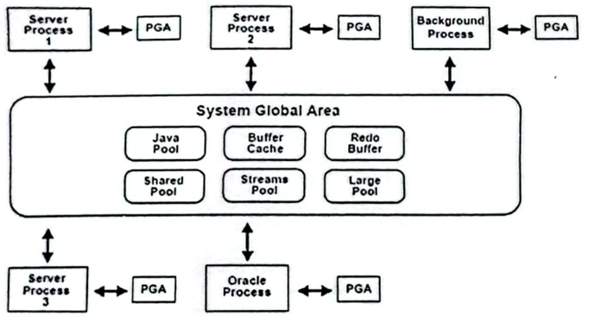
Alokasi memori untuk proses-proses internal Oracle
System Global Area (SGA)
User Processes
Program Global Area (PGA)

Slide 59
Proses Latar Belakang Dalam Oracle
Database Writer. Menulis blok yang dimodifikasi dari penyangga ke berkas secara fisik di media simpan permanen.
Log Writer. Menulis dari penyangga log ke media simpan permanen.
Checkpoint. Mencatat saat terakhir terjadi perubahan pada isi penyangga yang disimpan di media fisik. Checkpoint juga dicatat di media simpan permanen.
System Monitor. Melakukan proses pemulihan, mengelola area penyimpanan dengan mengupayakan kemenerusan ruang yang digunakan demi kecepatan akses, serts mengembalikan transaksi-transaksi yang dibatalkan (rollback).
Process Monitor. Melakukan proses recovery saat proses yang dilakukan pengguna mengalami kegagalan. Proses ini juga mengelola cache serta sumber daya lain yang dibutuhkan proses yang dilakukan pengguna.
Archiver. Melakukan pengarsipan log ke media-media arsip seperti pita magnetik.
Recoverer Process. Menyelesaikan transaksi-transaksi yang tersebar yang tertunda karen masalah jaringan atau kegagalan sistem pada sistem basis data tersebar.
Lock Processes. Digunakan untuk mekanisme penguncian saat Oracle berjalan pad lingkungan banyak pengguna.

Slide 60
Microsoft Corporation dan MS SQL Server
Microsoft SQL Server adalah DBMS bertipe relasional yang memiliki rentang dari laptop dan komputer meja (desktop) hingga server perusahaan besar.
Saat melakukan perancangan basis data, administrator basis data menciptakan objek-objek basis data, seperti tabel, kunci, indeks, serta view.
Ada tiga perkakas yang sangat membantu saat kita melakukan perancangan basis data.yaitu Database Designer, Table Designer, serta View Designer.
Database Designer adalah perkakas yang bersifat visual yang mengizinkan administrator basis data menciptakan tabel, kolom, indeks, relasi, serta batasan.

Slide 61
Tujuan Menggunakan SQL Query Analyzer
Melakukan analisis permohonan
Memformat permohonan SQL
Menggunakan template untuk prosedur-prosedur tersimpan
Menyeret nama-nama objek dari Object Browser ke jendela permohonan
Fasilitas-fasilitas tambahan
Dukungan penuh terhadap komputasi jaringan di mana pada komputasi jaringan mungkin dijumpai permasalahan konkurensi
Dukungan penuh terhadap SQL
Dukungan penuh terhadap arsitektur klien-server
Catatan (log) untuk kegagalan-kegagalan dalam transaksidengan basis data

Slide 62

Terimakasih

